Slide 1

Komputasi Persamaan Differensial Parsial
Yoyok Adisetio Laksono Departemen Fisika FMIPA UM

Slide 2
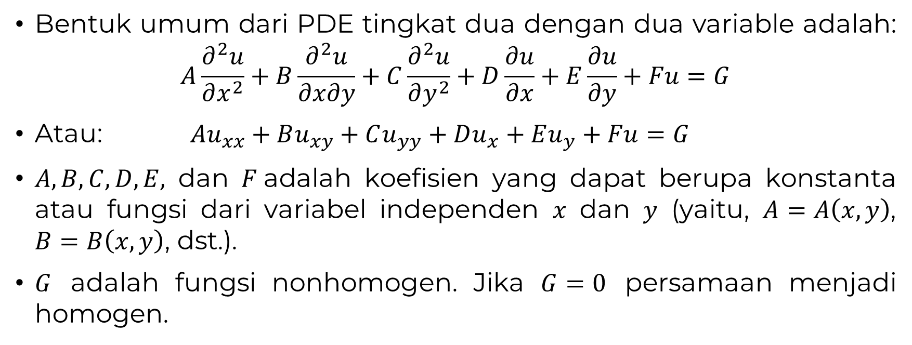
Klasifikasi PDE
Bentuk umum dari PDE tingkat dua dengan dua variable adalah: $A\frac{∂^{2}u}{∂x^{2}}+B\frac{∂^{2}u}{∂x∂y}+C\frac{∂^{2}u}{∂y^{2}}+D\frac{∂u}{∂x}+E\frac{∂u}{∂y}+Fu=G$
Atau: $Au_{xx}+Bu_{xy}+Cu_{yy}+Du_{x}+Eu_{y}+Fu=G$
$A, B, C, D, E,$ dan $F$adalah koefisien yang dapat berupa konstanta atau fungsi dari variabel independen $x$ dan $y$ (yaitu, $A=A\left(x, y\right)$, $B=B\left(x, y\right)$, dst.).
$G$ adalah fungsi nonhomogen. Jika $G=0$ persamaan menjadi homogen.
Yoyok Adisetio Laksono fisika um

Slide 3
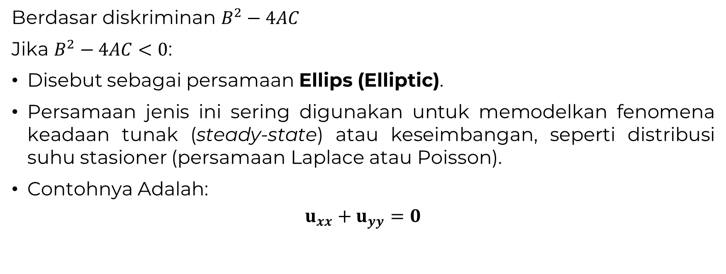
Klasifikasi PDE
Berdasar diskriminan $B^{2}−4AC$
Jika $B^{2}−4AC<0$:
Disebut sebagai persamaan Ellips (Elliptic).
Persamaan jenis ini sering digunakan untuk memodelkan fenomena keadaan tunak (steady-state) atau keseimbangan, seperti distribusi suhu stasioner (persamaan Laplace atau Poisson).
Contohnya Adalah:
$$u_{xx}+u_{yy}=0$$
Yoyok Adisetio Laksono fisika um

Slide 4
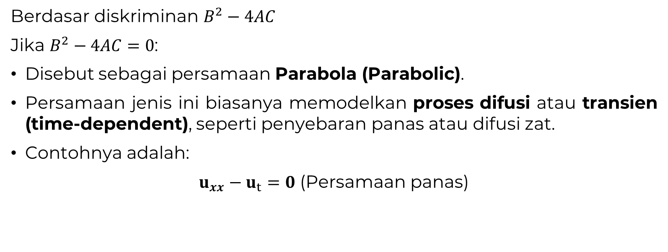
Klasifikasi PDE
Berdasar diskriminan $B^{2}−4AC$
Jika $B^{2}−4AC=0$:
Disebut sebagai persamaan Parabola (Parabolic).
Persamaan jenis ini biasanya memodelkan proses difusi atau transien (time-dependent), seperti penyebaran panas atau difusi zat.
Contohnya adalah:
$u_{xx}−u_{t}=0$ (Persamaan panas)
Yoyok Adisetio Laksono fisika um

Slide 5
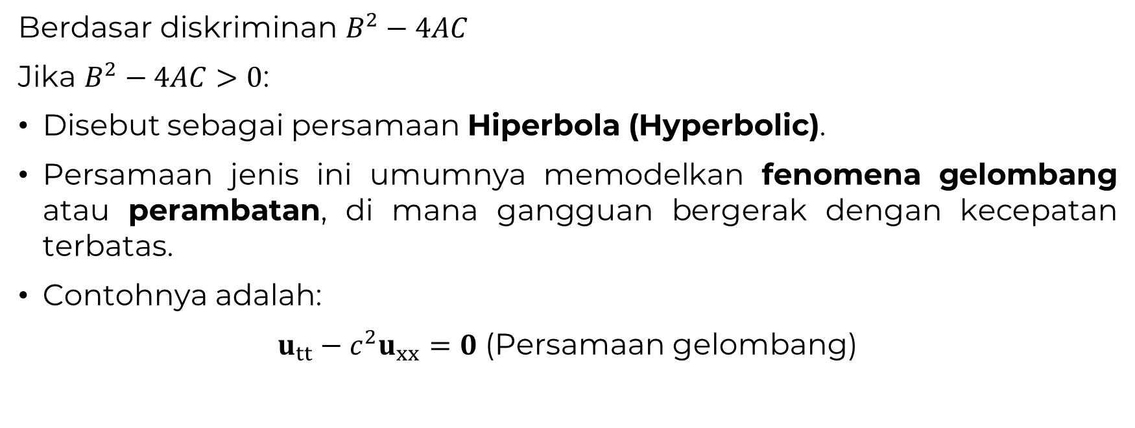
Klasifikasi PDE
Berdasar diskriminan $B^{2}−4AC$
Jika $B^{2}−4AC>0$:
Disebut sebagai persamaan Hiperbola (Hyperbolic).
Persamaan jenis ini umumnya memodelkan fenomena gelombang atau perambatan, di mana gangguan bergerak dengan kecepatan terbatas.
Contohnya adalah:
$u_{tt}−c^{2}u_{xx}=0$ (Persamaan gelombang)
Yoyok Adisetio Laksono fisika um

Slide 6
PDE vs ODE
ODE hanya memiliki satu variabel independen. Metode standar, seperti RK4, dapat diterapkan di ODE. Karena PDE memiliki beberapa variabel independen, maka penggunaan RK4 secara simultan dan independen untuk setiap variabel, akan sangat rumit.
Terdapat lebih banyak persamaan yang harus diselesaikan dalam PDE dibandingkan dengan ODE, informasi yang dibutuhkan lebih dari sekadar dua kondisi awal atau kondisi batas.
Karena setiap PDE seringkali memiliki banyak kondisi batas, maka harus dikembangkan algoritma khusus untuk setiap permasalahan.
Yoyok Adisetio Laksono fisika um

Slide 7

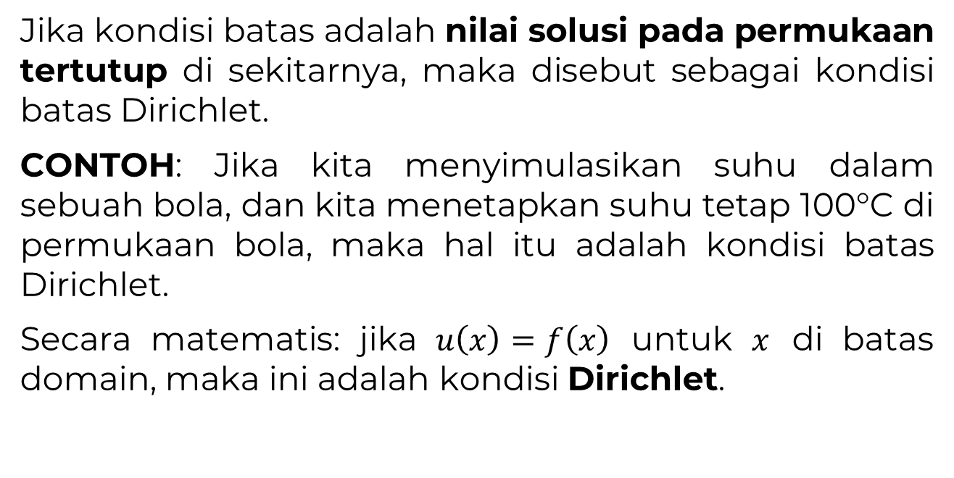


Kondisi Batas Dirichlet
Jika kondisi batas adalah nilai solusi pada permukaan tertutup di sekitarnya, maka disebut sebagai kondisi batas Dirichlet.
CONTOH: Jika kita menyimulasikan suhu dalam sebuah bola, dan kita menetapkan suhu tetap 100°C di permukaan bola, maka hal itu adalah kondisi batas Dirichlet.
Secara matematis: jika $u\left(x\right)=f\left(x\right)$ untuk $x$ di batas domain, maka ini adalah kondisi Dirichlet.
$${100}^{o}C$$
$$x$$
$$u\left(x\right)=f\left(x\right)={100}^{o}C$$
Yoyok Adisetio Laksono fisika um

Slide 8

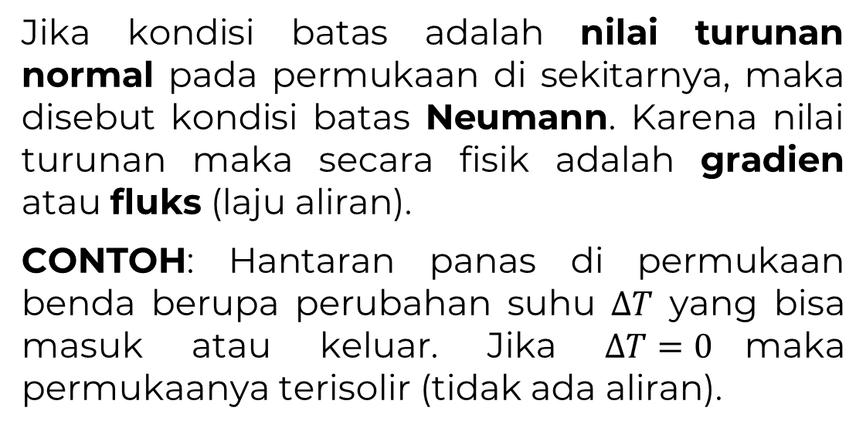


Kondisi Batas Neumann
Jika kondisi batas adalah nilai turunan normal pada permukaan di sekitarnya, maka disebut kondisi batas Neumann. Karena nilai turunan maka secara fisik adalah gradien atau fluks (laju aliran).
CONTOH: Hantaran panas di permukaan benda berupa perubahan suhu $ΔT$ yang bisa masuk atau keluar. Jika $ΔT=0$maka permukaanya terisolir (tidak ada aliran).
$$T_{l}$$
$$ΔT$$
$$T_{d}$$
Yoyok Adisetio Laksono fisika um

Slide 9

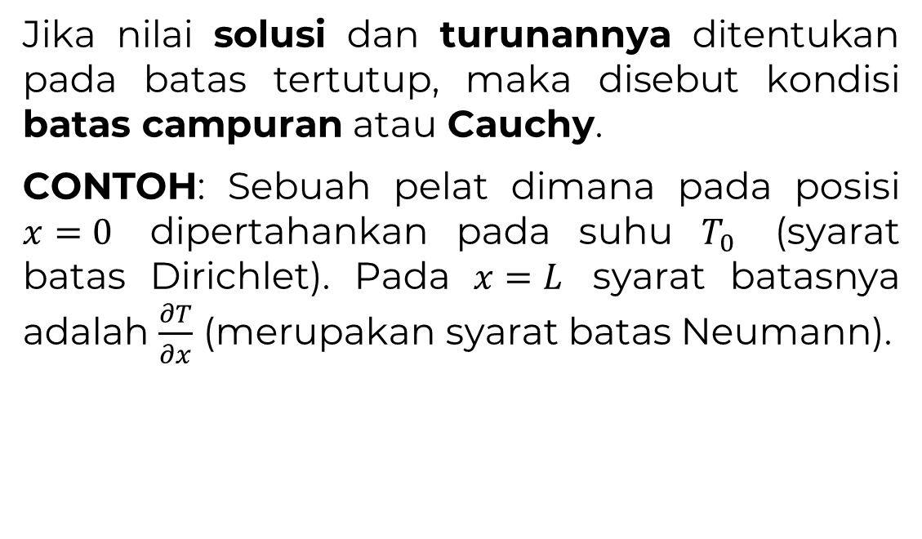



Kondisi Batas Cauchy
Jika nilai solusi dan turunannya ditentukan pada batas tertutup, maka disebut kondisi batas campuran atau Cauchy.
CONTOH: Sebuah pelat dimana pada posisi $x=0$ dipertahankan pada suhu $T_{0}$ (syarat batas Dirichlet). Pada $x=L$ syarat batasnya adalah $\frac{∂T}{∂x}$ (merupakan syarat batas Neumann).
$$T_{0}$$
$$\frac{∂T}{∂x}$$
$$x=0$$
$$x=L$$
Yoyok Adisetio Laksono fisika um

Slide 10



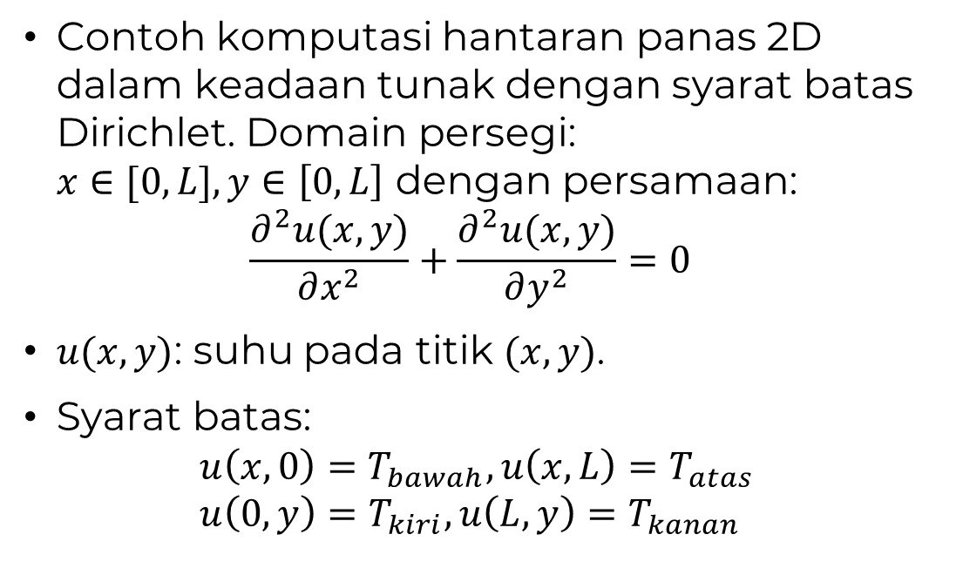






Simulasi Hantaran Panas 2D Tunak
Contoh komputasi hantaran panas 2D dalam keadaan tunak dengan syarat batas Dirichlet. Domain persegi: $x∈[0,L],y∈\left[0,L\right]$ dengan persamaan: $\frac{∂^{2}u(x,y)}{∂x^{2}}+\frac{∂^{2}u(x,y)}{∂y^{2}}=0$
$u(x,y)$: suhu pada titik $(x,y)$.
Syarat batas: $u\left(x,0\right)=T_{bawah}, u\left(x,L\right)=T_{atas}$ $u\left(0,y\right)=T_{kiri}, u\left(L,y\right)=T_{kanan}$
$$T_{atas}$$
$$y=L$$
$$T_{kiri}$$
$$T_{kanan}$$
$$u(x,y)$$
$$y=0$$
$$x=0$$
$$T_{bawah}$$
$$x=L$$
Yoyok Adisetio Laksono fisika um

Slide 11
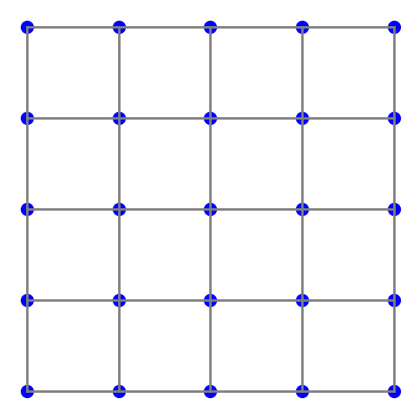










Simulasi Hantaran Panas 2D Tunak
Diskritisasi
Domain dibagi menjadi $N×N$ titik. Berarti ada indeks $0.. (N−1)$ titik.
Simbol diskritisasi numerik adalah $(i, j)$ untuk koordinat $(x, y)$.
Sehingga $u\left(x,y\right)→u_{i,j}^{}$.
Syarat batas:
$$u_{i,0}=T_{bawah}, u_{i,L}=T_{atas} \\ u_{0,j}=T_{kiri}, u_{L,j}=T_{kanan}$$
$$u_{i,L}^{}$$
$$(N−1) =L$$
$$u_{i,j}^{}$$
$$u_{0,j}^{}$$
$$u_{L,j}^{}$$
$$j=0$$
$$i=0$$
$$u_{i,0}^{}$$
$$\left(N−1\right)=L$$
Yoyok Adisetio Laksono fisika um

Slide 12


Simulasi Hantaran Panas 2D Tunak
Diskritisasi
Untuk syarat batas $u_{i,0}=T_{bawah}$ untuk titik yang dilingkari hijau:
$$u_{0,0}=u_{1,0}=u_{2,0}=u_{N−1,0}=T_{bawah}$$
$$u_{i,L}^{}$$
$$(N−1) =L$$
$$u_{i,j}^{}$$
$$u_{0,j}^{}$$
$$u_{L,j}^{}$$
$$j=0$$
$$i=0$$
$$u_{i,0}^{}$$
$$\left(N−1\right)=L$$
$$T_{bawah}$$
Yoyok Adisetio Laksono fisika um

Slide 13










Simulasi Hantaran Panas 2D Tunak
FDE
Dari persamaan: $\frac{∂^{2}u}{∂x^{2}}+\frac{∂^{2}u}{∂y^{2}} \text{=} \text{0}$
Kita bagi domain menjadi grid persegi $N × N$ dengan jarak antar titik $Δx = Δy$.
Turunan ke arah $x$ dan $y$ didekati dengan beda tengah
$$\frac{∂^{2}u}{∂x^{2}}≈\frac{u_{i+1,j}−2u_{i,j}+u_{i−1,j}}{{\left(Δx\right)}^{2}} \\ \frac{∂^{2}u}{∂y^{2}}≈\frac{u_{i,j+1}−2u_{i,j}+u_{i,j−1}}{{\left(Δy\right)}^{2}}$$
Karena $Δx = Δy$ maka bisa digabung dan untuk mendapat suhu di titik $(i,j)$ digunakan:
$$u_{i,j}=\frac{1}{4}(u_{i+1,j}+u_{i−1,j}+u_{i,j+1}+u_{i,j−1})$$
$$u_{i,L}^{}$$
$$(N−1) =L$$
$$u_{i,j}^{}$$
$$u_{0,j}^{}$$
$$u_{L,j}^{}$$
$$j=0$$
$$i=0$$
$$u_{i,0}^{}$$
$$\left(N−1\right)=L$$
$$T_{bawah}$$
Yoyok Adisetio Laksono fisika um

Slide 14

Simulasi Hantaran Panas 2D Tunak
FDE
Karena kita tidak punya solusi eksplisit, kita gunakan metode iteratif dimana titik yang dihitung di daerah kotak putih:
Mulai dari tebakan awal (misalnya semua nol kecuali batas).
Perbarui $u_{i,j}$ menggunakan rumus di atas.
Ulangi hingga perubahan antar iterasi cukup kecil (konvergen).
$$u_{i,L}^{}$$
$$(N−1) =L$$
$$u_{i,j}^{}$$
$$u_{0,j}^{}$$
$$u_{L,j}^{}$$
$$j=0$$
$$i=0$$
$$u_{i,0}^{}$$
$$\left(N−1\right)=L$$
$$T_{bawah}$$
Yoyok Adisetio Laksono fisika um

Slide 15









Simulasi Hantaran Panas 2D Tunak
$$dx$$
$$0^{o}$$
Parameter Komputasi
$L=1.0$ m. Panjang pelat.
$N=5$. Jumlah titik diskrit
$dx=dy=\frac{L}{N−1}=0,2 m$. Jarak antar titik.
Kondisi batas:
Suhu batas kanan, atas, bawah: $0^{o} C$.
Suhu kiri: ${100}^{o} C$.
Untuk toleransi error ditetapkan ${10}^{−4}$.
Iterasi maksimum $10.000$. Untuk mencegah iterasi tak terhingga jika toleransi tak tercapai.
$$dy$$
$${100}_{}^{o}C$$
$$0^{o}$$
$L=1.0 m$
$$0^{o}$$
$L=1.0 m$
Yoyok Adisetio Laksono fisika um

Slide 16
Simulasi Hantaran Panas 2D Tunak
# Iterasi dengan visualisasi
def steady_state_heat(u, tol=1e-4, max_iter=10000):
plt.figure(figsize=(6,5))
for it in range(max_iter):
u_old = u.copy()
for i in range(1, N-1):
for j in range(1, N-1):
u[j, i] = 0.25 * (u[j+1, i] + u[j-1, i] + u[j, i+1] + u[j, i-1])
error = np.max(np.abs(u - u_old))
plot_temperature(u, it)
if error < tol:
print(f'Konvergen setelah {it} iterasi.')
break
plt.show()
return u
Yoyok Adisetio Laksono fisika um

Slide 17
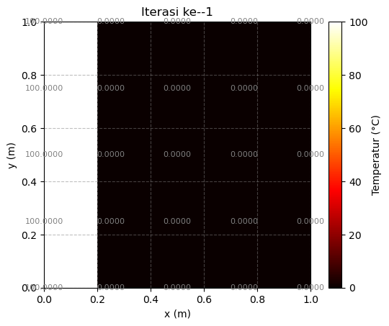
Simulasi Hantaran Panas 2D Tunak
Kondisi Awal
Semua titik diisi nol kecuali di batas .
Yoyok Adisetio Laksono fisika um

Slide 18
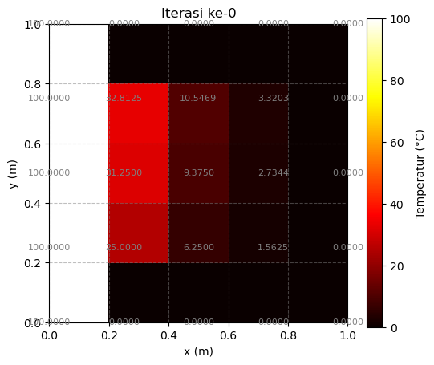
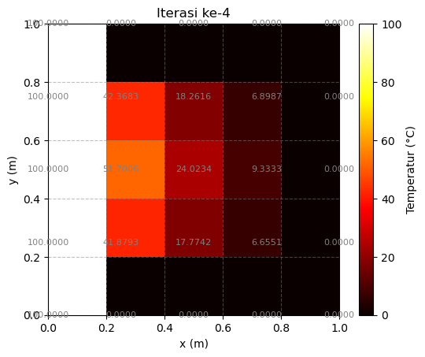
Simulasi Hantaran Panas 2D Tunak
Hasil Simulasi
Yoyok Adisetio Laksono fisika um

Slide 19


Simulasi Hantaran Panas 2D Tunak
Hasil Simulasi
Yoyok Adisetio Laksono fisika um

Slide 20


Simulasi Hantaran Panas 2D Tunak
Hasil Simulasi
Yoyok Adisetio Laksono fisika um

Slide 21
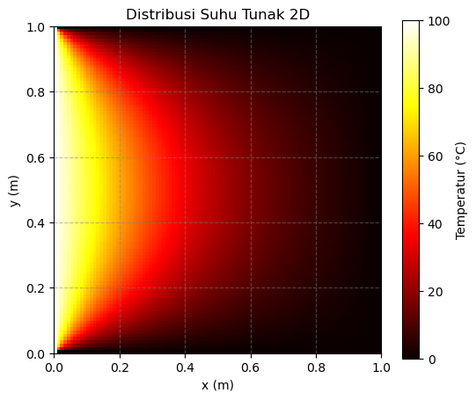

Simulasi Hantaran Panas 2D Tunak
$$N=100$$

Slide 22



Simulasi Hantaran Panas 2D
$$T_{atas}$$
Problem di batas bersama
Perhatikan daerah lingkaran jingga yang merupakan overlap dua nilai batas.
Untuk itu bisa dilakukan:
Nilai rerata: $T_{pka}=\frac{T_{atas}+T_{kiri}}{2}$
Pilih salah satu yang dominan. Misalnya $T_{atas}<T_{kiri}$ maka kita pilih $T_{pka}=T_{kiri}$
Ditentukan secara eksplisit berdasarkan kondisi fisik atau eksperimen.
$$T_{kiri}$$
Yoyok Adisetio Laksono fisika um

Slide 23



Simulasi Hantaran Panas 2D
Problem di batas bersama
Perhatikan daerah lingkaran jingga yang merupakan overlap dua nilai batas.
Untuk itu bisa dilakukan:
Nilai rerata: $T_{pojok}=\frac{T_{bawah}+T_{kanan}}{2}$
Pilih salah satu yang dominan. Misalnya $T_{bawah}<T_{kanan}$ maka kita pilih $T_{pojok}=T_{kanan}$
Ditentukan secara eksplisit berdasarkan kondisi fisik atau eksperimen.
$$u_{i,L}^{}$$
$$(N−1) =L$$
$$u_{i,j}^{}$$
$$u_{0,j}^{}$$
$$u_{L,j}^{}$$
$$T_{kanan}$$
$$j=0$$
$$i=0$$
$$u_{i,0}^{}$$
$$\left(N−1\right)=L$$
$$T_{bawah}$$
Yoyok Adisetio Laksono fisika um

Slide 24
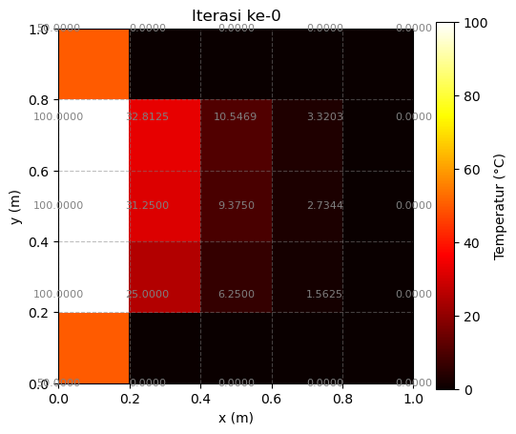
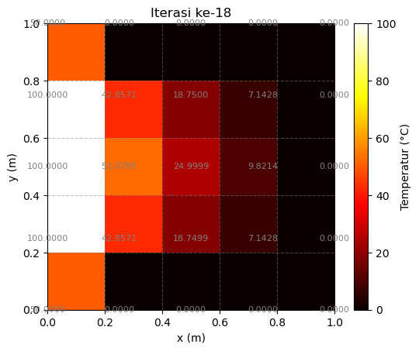
Simulasi Hantaran Panas 2D

Slide 25



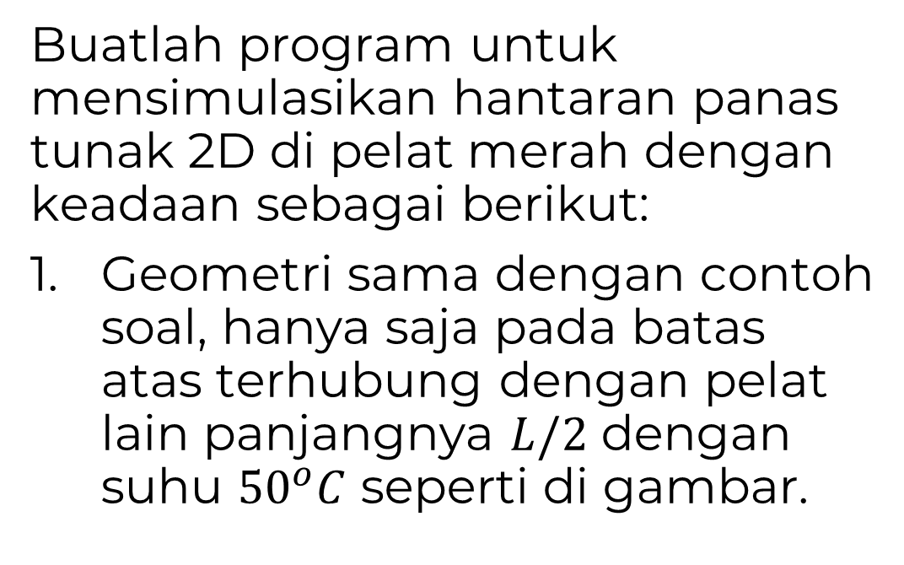



Tugas
$${50}^{o}C$$
Buatlah program untuk mensimulasikan hantaran panas tunak 2D di pelat merah dengan keadaan sebagai berikut:
Geometri sama dengan contoh soal, hanya saja pada batas atas terhubung dengan pelat lain panjangnya $L/2$ dengan suhu ${50}^{o}C$ seperti di gambar.
$$0^{o}C$$
$$\frac{L}{2}$$
$${100}^{o}C$$
$$0^{o}C$$
$$0^{o}C$$

Slide 26




Tugas
Geometri sama dengan contoh soal, hanya saja pada titik $\left(\frac{L}{2},\frac{L}{2}\right)$ terdapat terdapat suhu konstan sebesar ${25}^{o}C$.
$$0^{o}C$$
$${25}^{o}C$$
$${100}^{o}C$$
$$0^{o}C$$
$$\left(\frac{L}{2},\frac{L}{2}\right)$$
$$0^{o}C$$

